Slide 1


Teacher Ghichi Abdellali
Marketing Research
Mila University Center

Slide 2
حكمة
روى أصحاب السنن حديث صحيح عن النبى صلى الله عليه وسلم قال فيه:
«سيأتي على الناس سنوات خداعات يصدق فيها الكاذب، ويكذب فيهاالصادق، ويخون فيها الأمين، ويؤتمن فيها الخائن، وينطق فيها الرويبضة»
قالوا: "من الرويبضة يارسول الله؟"
قال: "التافه يتكلم في أمر العامة"

Slide 3

المحاضرة السادسة

Slide 4
تصميم الاستبيان، سحب العينات،
تحضير البيانات ومعالجتها،
التقرير النهائي

Slide 5
محاور المحاضرة:
التفريق بين أنواع المقاييس الأولية للقياس
أمثلة عن أنواع المقاييس الأولية
تصنيف تقنيات القياس (A Classification of Scaling Techniques )
أمثلة عن سلالم القياس
تقييم سلم القياس
العلاقة بين الثبات والمصداقية
طرق الملاحظة
ما يمكن ملاحظته من معلومات حول سلوك الأشخاص والأشياء
بحوث الملاحظة
الخصائص الفريدة لطرق الملاحظة
فوائد وقيود طرق الملاحظة
التجريب
ما هو التجريب
طبيعة البحوث السببية
مفهوم السببية
شروط العلاقات السببية
العناصر الأساسية للتصميم التجريبي
التجربة (Experiment)
القياس والوزن: الأساسيات ومقارنة المقاييس
القياس (Measurement)
الوزن أو السلم (Scale)
عملية القياس (The process of Measurement )
المقاييس الأولية للقياس (Primary scales of Measurement )

Slide 6
(تذكير) خريطة مفاهيمية لسلسلة عمليات البحوث التسويقية
مشروع آخر
تبدأ دورة جديدة
الخطوة 1: تعريف المشكلة
تتألف من
تتألف من
الخطوة 2: تطوير مقاربة (منهج) للمشكلة
مشكلة القرار الادارية
تتألف من
تتألف من
تتألف من
تتألف من
تتألف من
تقود
مواصفات المعلومات المطلوبة
الفرضيات
أسئلة
البحث
نموذج
النظرية
مشكلة البحوث التسويقية
الخطوة 3: صياغة التصميم البحثي
يمكن أن يكون
يمكن أن يكون
يمكن أن يكون
الخطوة 4: القيام بالعمل الميداني أو جمع البيانات
قد يؤدي إلى
سببي
وصفي
استكشافي
يتطلب
يتطلب
يتطلب
يتطلب
التقييم
الاشراف
التدريب
الانتقاء
الخطوة 5: إعداد وتحليل البيانات
الخطوة 6: إعداد وتقديم التقرير
يبدأ بـ
يتضمن
يتضمن
يتضمن
إعداد البيانات
متابعة البحوث
عرض
تقرير
استخدام
استخدام
يتضمن
يتضمن
تقنيات التحليل متعدد المتغيرات
تقنيات التحليل أحادي المتغير
تقييم مشروع البحث
مساعدة العميل

Slide 7
الملاحظة
OBSERVATION

Slide 8
طرق الملاحظة
يستخدم الباحثون طرق للملاحظة لجمع البيانات الأولية حول سلوك الإنسان وظواهر التسويق بغض النظر عن طبيعة تصاميم البحث (على سبيل المثال ، أكانت إستكشافية أو وصفية أو سببية).
يمكن أن تتضمن أبحاث الملاحظة جمع البيانات النوعية أو الكمية وقد تؤدي إلى ملخصات وتحليلات نوعية أو كمية للمعلومات المجمعة.
السمة الأساسية لتقنيات الرصد هي أنه يجب على الباحثين الاعتماد على مهارات الملاحظة لديهم بدلاً من طرح أسئلة محددة سلفاً للمشاركين.

Slide 9
ما يمكن ملاحظته من معلومات حول سلوك الأشخاص والأشياء:
النشاطات المادية: (على سبيل المثال ، أنماط تسوق المستهلكين أو عادات قيادة السيارات)،
السلوكيات التعبيرية: (على سبيل المثال ، نبرة تعبيرات الصوت والوجه) ،
السلوك اللفظي: (مثل المحادثات الهاتفية) ،
أنماط السلوك الزمني: (على سبيل المثال ، مقدار الوقت الذي يقضونه في التسوق عبر الإنترنت أو على موقع ويب معين)،
العلاقات والمواقع المكانية: (على سبيل المثال ، عدد المركبات التي تتحرك من خلال إشارة المرور أو حركات الأشخاص في متنزه) ،
الأشياء المادية: (على سبيل المثال ، أي سلع تحمل علامات تجارية يتم شراؤها في محلات السوبر ماركت أو أي شيء يجعل سيارات الدفع الرباعي هي الأكثر سياقة)، وما إلى ذلك.

Slide 10
بحوث الملاحظة:
تتضمن المراقبة المنهجية وتسجيل الأنماط السلوكية للأشياء والأشخاص والأحداث والظواهر الأخرى.
تتطلب طرق الملاحظة عنصرين مهمين:
سلوك أو حدث يمكن ملاحظته
نظام لتسجيله
يتم تسجيل أنماط السلوك باستخدام:
المراقبين أو الأفراد المدربين
الأجهزة مثل: كاميرات الفيديو ، والكاميرات ، والشرائط الصوتية ، وأجهزة الكمبيوتر ، والملاحظات المكتوبة بخط اليد ، أو بعض آليات التسجيل الأخرى.

Slide 11
الخصائص الفريدة لطرق الملاحظة
يمكن وصف الملاحظة من خلال أربع خصائص: (1) المباشرة ، (2) الوعي ، (3) الترتيب ، (4) نوع آلية المراقبة.
يشير نوع طريقة الملاحظة إلى كيفية ملاحظة السلوكيات أو الأحداث
الوصف
الخصائص
الدرجة التي يلاحظ بها الباحث أو المراقب المدرب السلوك أو الحدث فور حدوثه. يمكن أن تكون المراقبة إما مباشرة أو غير مباشرة.
المباشرة
درجة معرفة الأفراد ووعيهم بان سلوكياتهم يتم تسجيلها. الملاحظة يمكن أن تكون إما مقنعة أو غير مقنعة.
الوعي
درجة تعرف الباحث على السلوك أو الأنشطة أو الأحداث الواجب مراعاتها قبل القيام بالملاحظة. يمكن أن تكون الملاحظة إما منظمة أو غير منظمة.
الترتيب
كيفيه ملاحظة السلوك أو الانشطة أو الاحداث وتسجيلها. وتشمل البدائل، المراقبين البشريين المدربين والاجهزة التكنولوجية.
نوع آلية المراقبة

Slide 12
فوائد وقيود طرق الملاحظة
أساليب الملاحظة أو المراقبة لها العديد من نقاط القوة كما لها بعض نقاط الضعف
فوائد الملاحظة:
دقة تسجيل السلوك الفعلي أو الحالي
يقلل من أنواع كثيرة من جمع البيانات
يوفر بيانات سلوكية مفصلة
قيود الملاحظة:
من الصعب تعميم النتائج
لا يمكن شرح السلوكيات أو الأحداث ما لم يتم دمجها مع طريقة أخرى
مشاكل في اعداد وتسجيل السلوك أو الاحداث

Slide 13
التجريب
EXPERIMENT

Slide 14
ما هو التجريب ؟
التجريب هو تقنية البحث المستخدمة في البحوث السببية. وهو الأسلوب الأساسي لإنشاء علاقات السبب والأثر في التسويق. ويمكن اجراء التجارب في الميدان أو في المختبر.
تجربة أجريت في ظروف السوق الفعلية، أي في بيئته الطبيعية.
التجربة الميدانية:
تجربة تجري في بيئة اصطناعية، يبني فيها الباحث الشروط المطلوبة.
التجربة المختبرية:

Slide 15
طبيعة البحوث السببية
يتم اجراء البحوث التجريبية من قبل الباحثين التسويقيين لأنه هو النوع الوحيد من البحوث التي يمكن أن تثبت فعلا السبب والأثر. وعليه ، غالبا ما يشار إلى البحوث التجريبية باسم البحوث السببية.

Slide 16
مفهوم السببية
يزيد حدوث X من احتمالية حدوثY ، فعبارة مثل ""Xسبب ظهور "Y"سيكون لها المعنى الموالي، بالنسبة لشخص عادي ولعالم.
المعنى العلمي
المعنى العادي
X هي واحدة فقط من عدد من الأسباب المحتملة لـ Y
X هو المسبب الوحيد لـ Y
يجب أن يؤدي X دائمًا إلى Y و
حدوث X يجعل حدوث Y أكثر احتمالا (X هو مسبب احتمالي لـ Y).
(X هو السبب المحدد لـ Y).
لا يمكننا أبدًا إثبات أن X هي من تسبب Y. في أفضل الأحوال ، يمكننا أن نستدل على أن X هو المسبب لـ Y.
من الممكن إثبات أن X هي المسبب لـ Y

Slide 17
شروط العلاقات السببية
التباين المترافق
Concomitant Variation
Elimination of Extraneous Factors
Time Order of Occurrence
القضاء على العوامل الدخيلة
ترتيب وقت التواجد

Slide 18
التباين المترافق:
Concomitant Variation
إن الشرط الأول الذي يجب استيفاؤه للعلاقة السببية هو التباين المترافق ، مما يعني أن هناك متغيرين مترابطين سيتفاوتان أو يتغيران معا بطريقة يمكن التنبؤ بها. يمكن أن يكون الارتباط موجبا أو معكوسا. والعنصر الثاني من التباين المترافق هو الطريقة التي يمكن التنبؤ بها. وهذا يعني انه إذا كان الارتباط بين X و Y بحيث لكل زيادة وحدة واحدة في X هناك زيادة بثلاث وحدات في Y ، ومنه فإن زيادة 2 وحدة في X يجب أن تنتج زيادة بـ 6 وحدات في Y .
ترتيب وقت التواجد:
Time Order of Occurrence
لتكون السببية موجودة ، يجب أن يحدث X قبل أو في نفس الوقت مع Y وعندما نقول أن إصدار كوبونات سبب زيادة في عمليات البيع، هذا يعني أن الكوبونات أصدرت قبل أو مع ازدياد حجم المبيعات.

Slide 19
القضاء على العوامل الدخيلة:
Elimination of Extraneous Factors
وأصعب شرط للعلاقة السببية هو القضاء على العوامل الدخيلة. لتلبية جميع الشروط الثلاثة ، غالبا ما يستخدم الباحثون التجارب حيث يمكن التحكم في المتغيرات، والتي تعني الاحتفاظ بهم كما هم عند إجراء ومعالجة مختلف القياسات ، ويتم التلاعب فقط بالمتغير محل الدراسة لمعرفة ما إذا كان لديه أثر. لهذا السبب ، يتم اجراء معظم الدراسات البحثية التجريبية في المختبر أو البيئة التي نسيطر عليها باحكام، حيث كل شيء متحكم فيه عدا المتغير تحت الدراسة.

Slide 20
العناصر الأساسية للتصميم التجريبي
المكونات الاساسية الثلاثة للتجارب هي المتغير التابع ، والمتغيرات المستقلة ، والعلاج.
يسمى التلاعب بالمتغير المستقل بالعلاج (treatment).
على سبيل المثال ، عند دراسة تأثير عمر العارضة في الإعلانات المطبوعة على المواقف تجاه الإعلان ، ابتكر الباحث عددًا من الإعلانات المتطابقة. نظرًا لأن عمر العارضة كان هو متغير المعالجة ، كان الاختلاف الوحيد في الإعلانات هو عمر العارضة ؛ ظل حجم الإعلان وكذلك العنوان والنسخة والتخطيط والخلفية المعروضة في الإعلان على نفس النمط.

Slide 21
دور الأدلة
إن دليل وجود التباين المترافق، وترتيب زمني لحدوث المتغيرات، والقضاء على العوامل السببية المحتملة الأخرى ، غير مثبت حتى ولو تم الجمع بين هؤلاء الثلاثة معا. فهي لا تزال لا تثبت بشكل قاطع وجود علاقة سببية.
يتم زيادة تعزيز الثقة إذا تم تفسير الأدلة في ضوء المعرفة المفاهيمية المتصلة بحالة المشكلة. يمكن أن توفر التجارب التي نسيطر عليها، أدلة قوية على جميع الحالات الثلاثة.

Slide 22

عناصر التجربة:
يمكن وصف التجارب من حيث: المتغيرات المستقلة، والتابعة والدخيلة ؛ وحدات الاختبار ؛ والتعيين العشوائي للمجموعات التجريبية، ومجموعات التحكم.
المتغيرات التي يتم التلاعب بها من قبل الباحث والتي يتم قياس اثارها ومقارنتها.
المتغيرات المستقلة
المتغيرات التي تقيس تاثير المتغيرات المستقلة على وحدات الاختبار.
المتغيرات التابعة:
هي متغيرات تدعى (extraneous variables) ، وهي بخلاف المتغيرات المستقلة ، تؤثر على إجابة وحدات الاختبار.
المتغيرات الدخيلة:
(test units) هم الافراد أو المنظمات أو الكيانات الأخرى التي يجري النظر في ردودها على المتغيرات المستقلة أو العلاجات.
وحدات الاختبار:
يتضمن تعيين وحدات الاختبار بشكل عشوائي للمجموعات التجريبية و مجموعات التحكم، وهي واحدة من التقنيات الأكثر شيوعا واستخداما للتحكم في تاثير المتغيرات الدخيلة على المتغيرات التابعة. يحاول التعيين العشوائي للمجموعات التجريبية ومجموعات التحكم تقليل أثر العوامل الدخيلة
التعيين العشوائي:
هي المجموعة التي لا تتعرض لتلاعب المتغير المستقل. وهي توفر نقطة مقارنة عند فحص اثار هذه التلاعبات على المتغير التابع.
مجموعة التحكم:

Slide 23
التجربة (Experiment)
هي عملية التلاعب بواحد أو أكثر من المتغيرات المستقلة، وتحديد تاثيرها على واحد أو أكثر من المتغيرات التابعة، يتم إجراء القياسات على وحدات الاختبار ،في اثناء التحكم في المتغيرات الدخيلة.
التصميم التجريبي
لأجل إجراء التجربة لابد من توافر
وحدات الاختبار وإجراءات أخذ العينات ،
المتغيرات المستقلة ،
المتغيرات التابعة ، و
كيفيه التحكم في المتغيرات الدخيلة.

Slide 24
القياس والوزن: الأساسيات ومقارنة المقاييس
Measurement and Scaling:
Fundamentals and Comparative Scaling

Slide 25
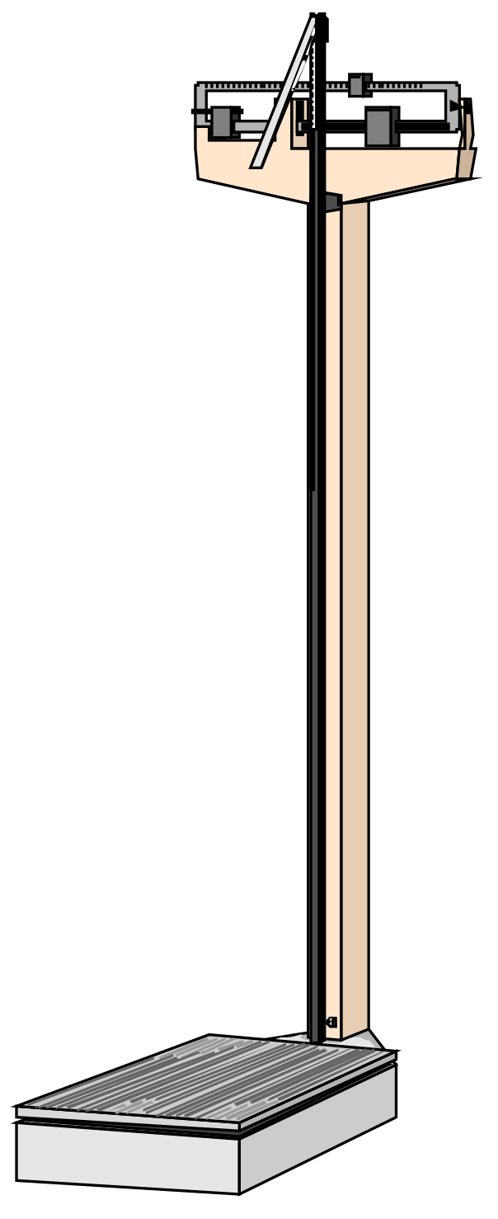
القياس (Measurement)
القياس يعني تعيين أرقام أو أي رموز أخرى لخصائص الكائنات وفقا لقواعد معينة. لاحظ أن ما نقيسه ليس الكائن ، ولكن بعض الخصائص المتعلقة به. وبالتالي، فاننا لا نقيس المستهلكين، ولكن تصوراتهم ، ومواقفهم ، وأفضلياتهم، أو غيرها من الخصائص ذات الصلة.
في البحوث التسويقية ، يتم تعيين الأرقام عادة لسببين:
أولا: تسمح الأرقام باجراء تحليل إحصائي للبيانات الناتجة. ثانيا: تسهل الأرقام الإبلاغ عن قواعد القياس والنتائج.

Slide 26
السلم (Scale)
تنطوي عملية الوزن التدريج (scaling) على إنشاء سلسلة متصلة يتم عبرها قياس خصائص الكائنات محل الدراسة وتحديد مواقعها.
للتوضيح، دعنا ننظر في مقياس يحدد لنا مواقع المستهلكين بحسب الخاصية التالية والمتمثلة في "الموقف تجاه مطاعم الوجبات السريعة." حيث يخصص لكل مجيب رقم يشير إلى الموقف غير الموات (مقيسا باعتباره 1) ، وموقفا حياديا (مقيسا بـ 2) ، وموقفا ملائما (مقيسا بـ 3) اتجاه مطعم معين للوجبات السريعة. القياس هو ذلك التعيين الفعلي لـ (أو 2 أو 3) لكل مجيب من زبائن المطاعم.
عملية الوزن التدريج (scaling) هي عملية وضع المجيبين على السلسلة المتصلة بحسب المواقف التي تم إبداؤها تجاه مطاعم الوجبات السريعة.

Slide 27
السلم (Scale)
لنفترض أننا قمنا بقياس المواقف اتجاه خمسة مطاعم للوجبات السريعة، ثم جمعنا النتيجة لكل مجيب عبر المطاعم الخمسة، لأجل الوصول إلى إجمالي النقاط المتعلقة بالمواقف. في النهاية سنجد أن النتيجة الاجمالية ستكون (5) (بالنسبة للمجيب الذي أعطى تصنيفا برقم (1) لكل من المطاعم الخمسة)وسنجد نتيجة إجمالية مقدرة بـ (15)،(بالنسبة للمجيب الذي أعطى تصنيفا برقم (3) لكل مطعم من المطاعم الخمسة).
في مثالنا ، عملية الوزن التدريج (Scaling) هي العملية التي سيتم من خلالها تعيين المجيبين على سلم المواقف الاجمالية الذي يتراوح بين (5) و (15) .

Slide 28
عملية القياس (The process of Measurement )
تعيين القياس
الخصائص أو الظاهرة
المجيبون أو الكيانات
1: ذكر
2: أنثى
النوع
الموقف اتجاه العلامة
استخدام العلامة
أفراد الاستبيان
1: غير محببة للغاية
2: غير محببة
3: محايد
4: محببة
5: محببة للغاية
1: مستخدم حالي للعلامة
2: مستخدم سابق للعلامة
3: غير مستخدم للعلامة
1: الملائم (الأنترنيت)
2: محلات البيع الكبيرة سوبر ماركت
3: القوة السلعية
4: محلات التخفيض
5: أجنحة المحلات
6: المحلات الصغيرة بوتيك
7: آخر
النوع
المحل

Slide 29
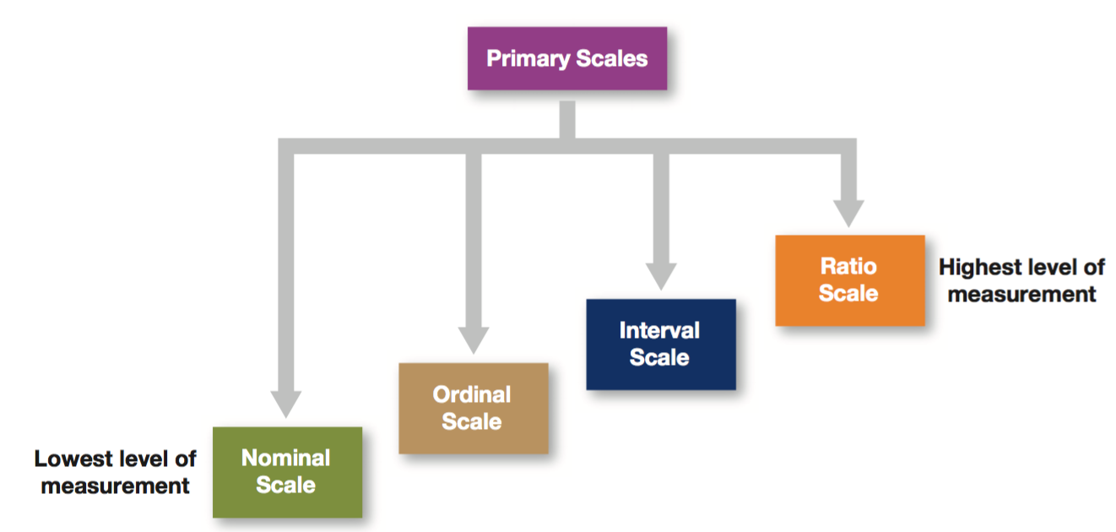
المقاييس الأولية للقياس (Primary scales of Measurement )
هناك أربعة مقاييس أولية للقياس: الاسمي ، الترتيبي ، الفاصل (المدرجة) ، والنسبة
المقاييس الأساسية
أعلى مستوى للقياس
المقياس النسبي
المقياس المدرج
المقياس الترتيبي
أخفض مستوى للقياس
المقياس الاسمي

Slide 30
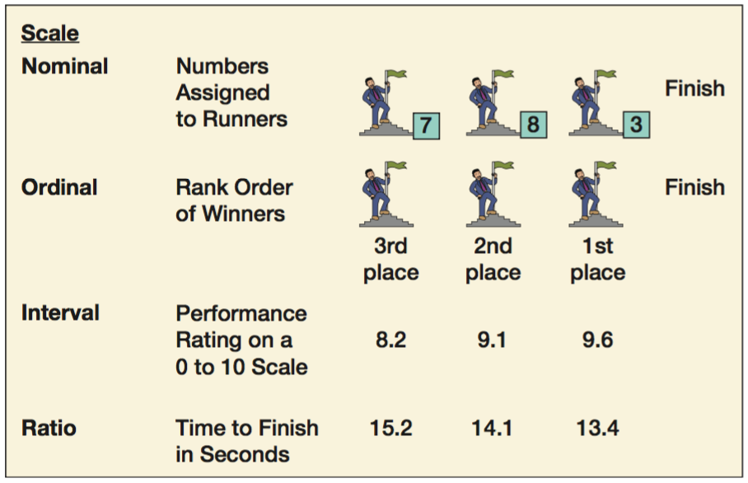

التفريق بين أنواع المقاييس الأولية للقياس
يمكن وصف جميع المقاييس التي نستخدمها في أبحاث التسويق عبر الخصائص الأساسية الأربعة التالية:
الوزن: هناك من يطلق عليه السلم أيضا
التعريف (Description)
أرقام لتعيين اللاعبين
الإسمي
النهاية
3
8
7
التصنيف الترتيبي للاعبين
الترتيب (Order)
النهاية
الترتيبي
المرتبة
الأولى
المرتبة
الثانية
المرتبة
الثالثة
الآداء مقيم على سلم من 0 إلى 10
المسافة (Distance)
9.6
9.1
8.2
المدرج
الزمن حتى خط النهاية بالثانية
13.4
14.1
15.2
النسبي
الأصل (Origin)
Notes:
التعريف: هو التسميات أو الأوصاف الفريدة المستخدمة لتعيين كل قيمة في المقياس. جميع المقاييس تمتلك التعريف. بعض الأمثلة من التعاريف هي كما يلي: 1. أنثى ، 2. ذكر.
الترتيب: ترتيب الأحجام النسبية أو مواقع الموصوفات. يتم الإشارة إلى الترتيب بواسطة الأوصاف من قبل أكبر من وأقل من و مساوية لـ. على سبيل المثال ، يتم التعبير عن تفضيل المستفتى لثلاث ماركات من الأحذية الرياضية بالترتيب التالي ، مع إدراج العلامة التجارية الأكثر تفضيلًا أولاً والأقل تفضيلً أخيرا. أديداس ثم بيما ثم نايكي مثلا.
المسافة: تعني خاصية المسافة ان الاختلافات المطلقة بين توصيفات المقياس معروفة ويمكن التعبير عنها عبر الوحدات. فالاسرة المعيشية المكونة من خمسه أشخاص لديها شخص واحد أكثر من أسرة معيشية مكونه من أربعه أشخاص ، ولديها بدورها شخص واحد أكثر من أسرة معيشية مكونة من ثلاثة أشخاص. لذلك, يملك المقياس التالي خاصية المسافة.
الأصل: وتعني السمة الاصلية ان المقياس له بداية فريدة أو ثابتة أو نقطة صفر حقيقية. كالوزن مثلا أو الطول.

Slide 31
أمثلة عن أنواع المقاييس الأولية
نوع الاحصاء المسموح
استدلالي
وصفي
أمثلة تسويقية
كاي سكوير، اختبار بينوميال
النسب والمنوال
رقم للعلامة، نوع المحل، الجنس أو النوع، رقم بطاقة التامين
إسمي (Nominal)
الرانك أوردر، الارتباط، فريدمان أنوفا
المئينات والوسيط
التفضيلات، التصنيف، الموقع في السوق، الطبقة الاجتماعية
ترتيبي (Ordinal)
الارتباط، اختبار تي، أنوفا، الانحدار، تحليل العوامل
المدى، المتوسط الحسابي، الانحراف المعياري
المواقف، الآراء
مدرج (Interval)
معامل الاختلاف
المتوسط الحسابي الجيومتريك والهارموني
العمر، الدخل، التكلفة، المبيعات، الحصص السوقية
نسبة (Ratio)

Slide 32
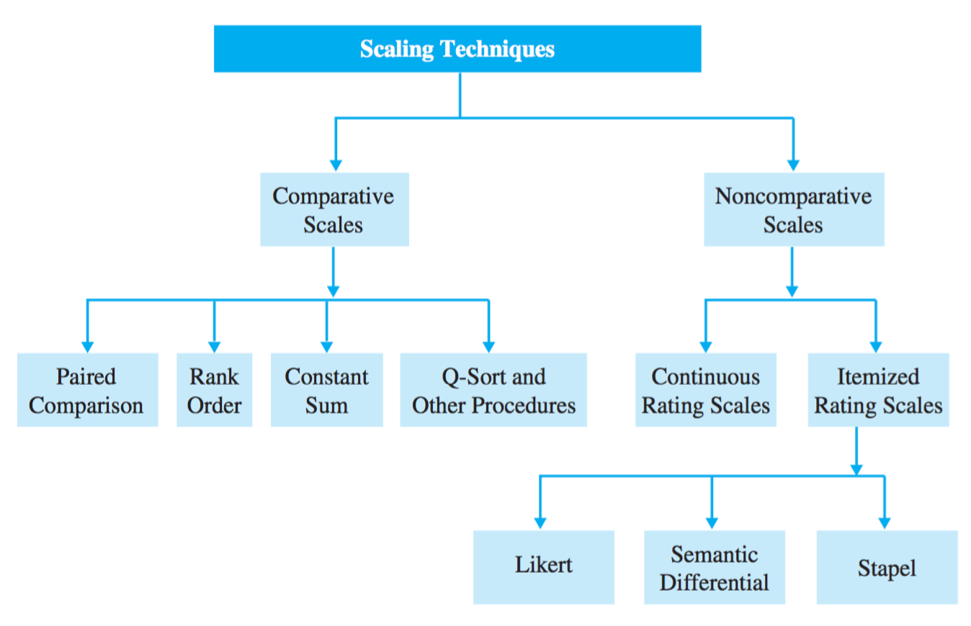
تصنيف تقنيات القياس (A Classification of Scaling Techniques )
تقنيات القياس
سلالم مقارنة
سلالم بدون مقارنة
Notes:
السلالم المقارنة: واحد من نوعي تقنيات القياس التي توجد فيها مقارنة مباشرة لحوافز الكائنات مع بعضها البعض.
السلالم بدون مقارنة: واحد من نوعي تقنيات القياس التي يتم فيها قياس كل كائن بشكل مستقل عن الكائنات الأخرى في مجموعة التحفيز.
مقارنة مقارنة التحجيم
(paired comparison scaling): أسلوب قياس مقارن يتم فيه تقديم للمستفتى كائنين في وقت واحد ويطلب منه اختيار كائن واحد في الزوج وفقًا لبعض المعايير. البيانات التي يتم الحصول عليها هي ترتيبية في طبيعتها.
(Rank-order scaling ): أسلوب قياس مقارن يتم من خلاله تقديم للمجيبين العديد من الكائنات في وقت واحد ويطلب منهم ترتيبها، أو ترتيبها وفقًا لبعض المعايير.
(constant sum scaling): أسلوب قياس مقارن حيث يُطلب من المستجيبين القيام بتعيين حصص من وحدات مثل النقاط أو الدولارات أو مجموعات الصور أو الملصقات أو الرقائق بين مجموعة من كائنات التحفيز وذلك وفقا لبعض المعايير.
(continuous rating scale): مقياس للقياس غير مقارن، يقوم فيه المجيبون بتصنيف الكائنات عن طريق وضع علامة في الموضع المناسب على خط من نقاط يمتد من طرف معيار المتغير إلى الطرف الآخر. الهيئة قد تختلف بشكل كبير.
(itemized rating scale): مقياس للقياس غير مقارن به أرقام و / أو وصف موجز مرتبط بكل فئة. يتم تعيين لرتبة الفئة بحسب تقييم المجيب لما جاء في العبارة.
(Likert scale): مقياس للقياس غير مقارن يحتوي عادةً على خمس فئات استجابة تتراوح من "لا أوافق بشدة" إلى "أوافق بشدة" ، الأمر الذي يتطلب من المشاركين أن يشيروا إلى درجة من الاتفاق أو الخلاف مع كل سلسلة من العبارات المتعلقة بالموضوع قيد الدراسة.
(semantic differential scale): مقياس تصنيف من 7 نقاط غير مقارن مع نقاط نهاية مرتبطة بالتسميات ثنائية القطب التي لها معنى دلالي.
(Stapel scale): تم تسميته باسم مطوره ، (Jan Stapel) ، هو مقياس تصنيف أحادي القطب مع عشر فئات مرقمة من −5 إلى +5 ، دون نقطة محايدة (0). وعادة ما يتم تقديم هذا المقياس عموديا. يُطلب من المجيبين الإشارة إلى مدى الدقة أو عدم الدقة في وصف كل مصطلح للكائن عن طريق اختيار مجموعة استجابة رقمية مناسبة. كلما ارتفع الرقم ، كلما كان المصطلح أكثر دقة في وصف الكائن.

Slide 33
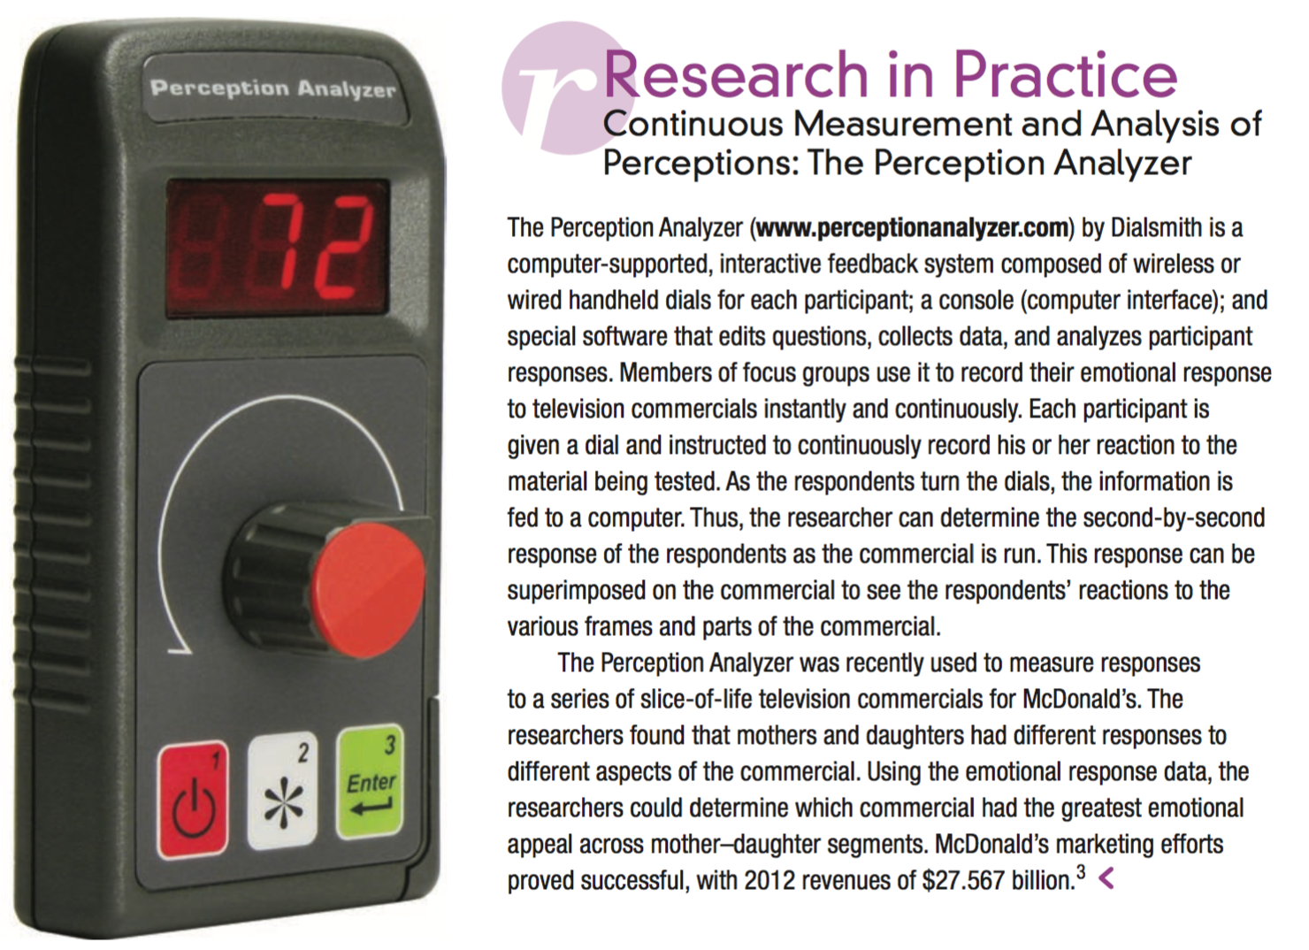
أمثلة عن سلالم القياس

Slide 34
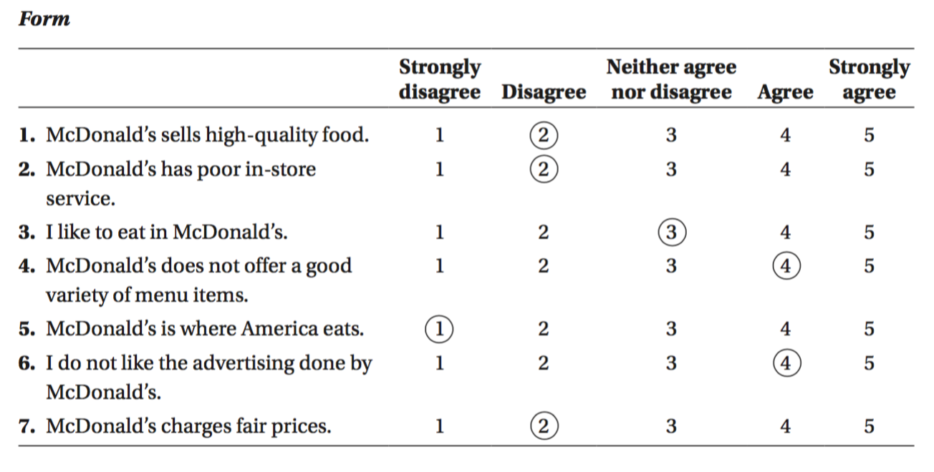
LIKERT SCALE
أمثلة عن سلالم القياس
التعليمات المدرجة أدناه هي آراء مختلفة حول ماكدونالدز. يرجى الإشارة إلى مدى موافقتك أو عدم موافقتك مع كل منهما باستخدام المقياس التالي ووضع دائرة الرقم المناسب:
= 1 غير موافق بشدة
2 = غير موافق
3 = محايد
=4 موافق
=5 موافق بشدة

Slide 35
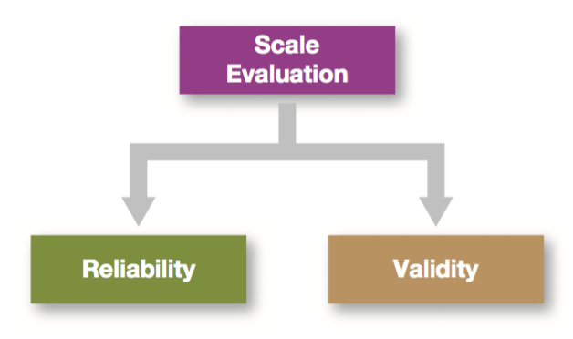
تقييم سلم القياس
يجب تقييم المقياس متعدد العناصر للتأكد من دقته وقابليته للتطبيق. كما هو مبين في الشكل المقابل ، فهذا يتطلب تقييم الثبات ومصداقية المقياس. يمكن فهم كل من الثبات والمصداقية من خلال أنواع أخطاء القياس،كالأخطاء النظامية والعشوائية.
تقييم السلم
الثبات
المصداقية
تمثل الاختلاف في المعلومات بين التي طلبها الباحث والمعلومات الناتجة عن عملية القياس المستخدمة.
الخطأ في القياس:
خطأ يؤثر على القياس بطريقة ثابتة ؛ عبارة عن العوامل الثابتة التي تؤثر على النتيجة المرصودة بنفس الطريقة في كل مرة يتم فيها القياس. من أمثلة الأخطاء النظامية العوامل الميكانيكية مثل الطباعة الضعيفة ، واكتظاظ العناصر في الاستبيان ، والتصميم السيئ.
الخطأ النظامي:
خطأ في القياس ينشأ من التغييرات أو الاختلافات العشوائية في المجيبين أو وضعيات القياس. من أمثلة الخطأ العشوائي عوامل شخصية مثل الصحة والعواطف والتعب. يعد التمييز بين الخطأ النظامي والخطأ العشوائي أمرًا ضروريًا لفهم الثبات والمصداقية.
الخطأ عشوائي:
Notes:
الثبات (Reliability): المدى الذي ينتج عنه المقياس نتائج متسقة إذا تم إجراء قياسات متكررة على الخاصية.
المصداقية(validity): إلى أي مدى هي التباينات في درجات المقياس المرصودة تعكس حقيقة الاختلافات بين الكائنات المتعلقة بالخاصية التي يتم قياسها عوضا عن الخطأ المنهجي أو العشوائي.

Slide 36
العلاقة بين الثبات والمصداقية
يمكن فهم العلاقة بين الثبات والمصداقية من حيث خطأ القياس. إذا كان التدبير صحيحًا تمامًا ، فإنه يمكن الاعتماد عليه تمامًا. في هذه الحالة ، لا يوجد خطأ في القياس. وبالتالي ، لا يوجد خطأ منتظم ولا خطأ عشوائي. وبالتالي ، فإن المصداقية الكاملة تعني الثبات الكامل. إذا كان التدبير غير ثابت ، فلا يمكن أن يكون صادقا تمامًا نظرًا لوجود خطأ عشوائي على الأقل. قد يكون هناك خطأ نظامي أيضًا. وبالتالي ، فإن عدم الثبات يعني عدم المصداقية. إذا كان المقياس ثابتا تمامًا ، فقد يكون أو لا يكون صادقا تمامًا لأن الخطأ النظامي قد لا يزال موجودًا ، على الرغم من أن الخطأ العشوائي هو صفر. على الرغم من أن الافتقار إلى الثبات يمثل دليلًا سلبيًا على المصداقية ، فإن الثبات لا يعني في حد ذاته المصداقية. الثبات هو شرط ضروري ولكنه غير كافٍ للتأكد من المصداقية.

Slide 37
شكرا على حسن الاستماع

